Slide 1
MAGNETISMO Y ELECTRICIDAD

Slide 2
INTRODUCCION
El magnetismo es uno de los aspectos del electromagnetismo, que es una de las fuerzas fundamentales de la naturaleza. Las fuerzas magnéticas son producidas por el movimiento de partículas cargadas, como por ejemplo electrones, lo que indica la estrecha relación entre la electricidad y el magnetismo.
El marco que enlaza ambas fuerzas, es el tema de este curso, se denomina teoría electromagnético. La manifestación más conocida del magnetismo es la fuerza de atracción o repulsión que actúa entre los materiales magnéticos como el hierro. Sin embargo, en toda la materia se pueden observar efectos más sutiles del magnetismo. Recientemente, estos efectos han proporcionado claves importantes para comprender la estructura atómica de la materia.

Slide 3
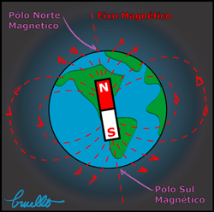
MAGNETISMO
Existe en la naturaleza un mineral llamado magnetita o piedra imán que tiene la propiedad de atraer el hierro, el cobalto, el níquel y ciertas aleaciones de estos metales. Esta propiedad recibe el nombre de magnetismo.

Slide 4
HISTORIA
Los fenómenos magnéticos fueron conocidos por los antiguos griegos. Se dice que por primera vez se observaron en la ciudad de Magnesia del Meandro en Asia Menor, de ahí el término magnetismo. Sabían que ciertas piedras atraían el hierro, y que los trocitos de hierro atraídos atraían a su vez a otros. Estas se denominaron imanes naturales.
El primer filósofo que estudió el fenómeno del magnetismo fue Tales de Mileto, filósofo griego que vivió entre 625 a. C. y 545 a. C. En China, la primera referencia a este fenómeno se encuentra en un manuscrito del siglo IV a. C. titulado Libro del amo del valle del diablo: «La magnetita atrae al hierro hacia sí o es atraída por éste». La primera mención sobre la atracción de una aguja aparece en un trabajo realizado entre los años 20 y 100 de nuestra era: «La magnetita atrae a la aguja».
El científico Shen Kua (1031-1095) escribió sobre la brújula de aguja magnética y mejoró la precisión en la navegación empleando el concepto astronómico del norte absoluto. Hacia el siglo XII los chinos ya habían desarrollado la técnica lo suficiente como para utilizar la brújula para mejorar la navegación. Alexander Neckham fue el primer europeo en conseguir desarrollar esta técnica en 1187.

Slide 5
BREVE EXPLICACION DEL MAGNETISMO
Cada electrón es, por su naturaleza, un pequeño imán (véase Momento dipolar magnético electrónico). Ordinariamente, innumerables electrones de un material están orientados aleatoriamente en diferentes direcciones, pero en un imán casi todos los electrones tienden a orientarse en la misma dirección, creando una fuerza magnética grande o pequeña dependiendo del número de electrones que estén orientados.
Además del campo magnético intrínseco del electrón, algunas veces hay que contar también con el campo magnético debido al movimiento orbital del electrón alrededor del núcleo. Este efecto es análogo al campo generado por una corriente eléctrica que circula por una bobina (ver dipolo magnético). De nuevo, en general el movimiento de los electrones no da lugar a un campo magnético en el material, pero en ciertas condiciones los movimientos pueden alinearse y producir un campo magnético total medible.

Slide 6
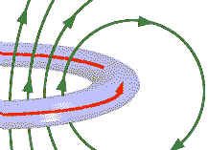

EL CAMPO MAGNÉTICO
Una barra imantada o un cable que transporta corriente pueden influir en otros materiales magnéticos sin tocarlos físicamente porque los objetos magnéticos producen un ‘campo magnético’. Los campos magnéticos suelen representarse mediante ‘líneas de campo magnético’ o ‘líneas de fuerza’. En cualquier punto, la dirección del campo magnético es igual a la dirección de las líneas de fuerza, y la intensidad del campo es inversamente proporcional al espacio entre las líneas.

Slide 7
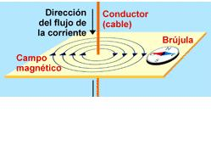
Campo magnético creado por un conductor rectilíneo:
Una corriente rectilínea crea a su alrededor un campo magnético cuya intensidad se incrementa al aumentar la intensidad de la corriente eléctrica y disminuye al aumentar la distancia con respecto al conductor.
En 1820 el físico danés Hans Christian Oersted descubrió que entre el magnetismo y las cargas de la corriente eléctrica que fluye por un conductor existía una estrecha relación. Cuando eso ocurre, las cargas eléctricas o electrones que se encuentran en movimiento en esos momentos, originan la aparición de un campo magnético tal a su alrededor, que puede desviar la aguja de una brújula.

Slide 8
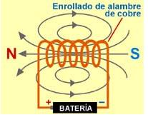
Campo magnético creado por una espira:
El campo magnético creado por una espira por la que circula corriente eléctrica aumenta al incrementar la intensidad de la corriente eléctrica
Campo magnético creado por un solenoide:
El campo magnético creado por un solenoide se incrementa al elevar la intensidad de la corriente, al aumentar el número de espiras y al introducir un trozo de hierro en el interior de la bobina (electroimán).
Bobina solenoide con núcleo de aire construida con alambre desnudo de cobre enrollado en forma de espiral y protegido con barniz aislante. Si a esta bobina le suministramos corriente eléctrica empleando cualquier fuente de fuerza electromotriz, como una batería, por ejemplo, el flujo de la corriente que circulará a través de la bobina propiciará la aparición de un campo magnético de cierta intensidad a su alrededor.

Slide 9
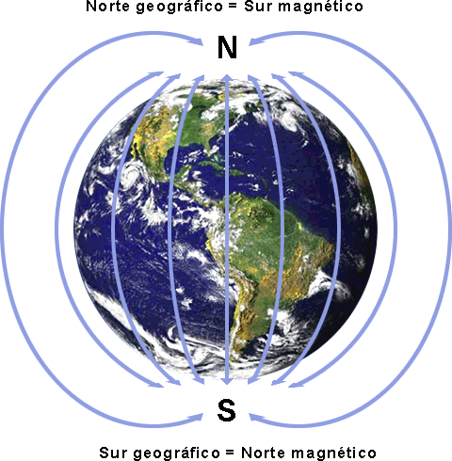
UNA CARGA EN MOVIMIENTO PRODUCE UN CAMPO MAGNÉTICO
LA BRUJULA:
La brújula señala al norte magnético de la tierra, que no coincide con el norte geográfico, ya que conoce había explicado antes los polos opuestos se atraen y los similares se repelen, en el norte geográfico de la tierra se encuentra el polo sur magnéticamente hablando por lo que su opuesto (el norte en este caso) apunta lo contrario en una brújula

Slide 10
CAMPOS Y FUERZAS MAGNÉTICAS
El fenómeno del magnetismo es ejercido por un campo magnético, por ejemplo, una corriente eléctrica o un dipolo magnético crea un campo magnético, éste al girar imparte una fuerza magnética a otras partículas que están en el campo.
Para una aproximación excelente (pero ignorando algunos efectos cuánticos, véase electrodinámica cuántica) las ecuaciones de Maxwell (que simplifican la ley de Biot-Savart en el caso de corriente constante) describen el origen y el comportamiento de los campos que gobiernan esas fuerzas. Por lo tanto el magnetismo se observa siempre que partículas cargadas eléctricamente están en movimiento.
Por ejemplo, del movimiento de electrones en una corriente eléctrica o en casos del movimiento orbital de los electrones alrededor del núcleo atómico. Estas también aparecen de un dipolo magnético intrínseco que aparece de los efectos cuánticos, p.e. del spin de la mecánica cuántica.

Slide 11
LA ELECTRICIDAD

Slide 12
INTRODUCCION
La electricidad es una fuente de energía que con el tiempo se vuelve cada vez mas importante e indispensable para todos , ya que las maquinarias y artefactos modernos necesitan de esta para su funcionamiento , por lo tanto hay que cuidar y no malgastarlo en cosas inútiles.
OBJETIVOS
Reconocer que la electricidad es muy importante y peligrosa a la vez.
Dar a entender que la electricidad es de tiempos muy remotos.
No hay que malgastarla porque en el futuro nos va a servir muchísimo.
- Hay que estudiarlo para mejorar la calidad y servicio.

Slide 13
LA ELECTRICIDAD
Primero debemos entender que la electricidad siempre ha existido (es parte de la naturaleza que nos rodea), el hombre sólo la ha descubierto. Esta electricidad natural se denomina "electricidad estática”.
Las primeras noticias del descubrimiento de la electricidad se remontan al siglo VII a. C. cuando Tales de Mileto (640-548 a. C.), uno de los Siete Grandes Sabios de la antigua Grecia, descubrió que al frotar un trozo de ámbar (resina fosilizada) con un paño, éste empezaba a atraer pequeñas partículas como hojas secas, plumas e hilos de tejido. Tales de Mileto creyó que esto se producía debido a un "espíritu" que se encontraba dentro del ámbar, al cual llamó electrón y de ello se deriva la palabra electricidad.
A pesar de estos primeros estudios, ni la civilización Griega en su apogeo, ni Roma en su esplendor, ni el mundo feudal europeo contribuyeron de manera significativa a la comprensión de la electricidad y del magnetismo, ni de la interactividad de ambos (llamado electromagnetismo). Durante toda la edad media la ciencia cayó en una época oscura en la cual las creencias religiosas "la amordazaron de pies y manos".

Slide 14
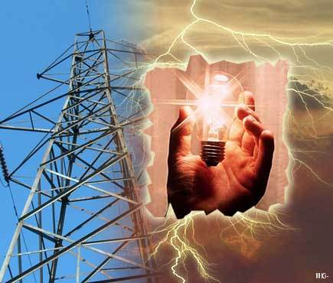
LA ELECTRICIDAD o ENERGÍA ELÉCTRICA se produce porque la materia se puede cargar eléctricamente. ¿Qué significa esto?
Veamos: los electrones poseen una carga negativa y los protones una carga positiva. Estas cargas se contrarrestan unas a otras para que el objeto resulte neutro (no cargado). Pero al frotar, por ejemplo, un globo sobre un polerón los electrones saltan del polerón al globo y éste se carga de electricidad. El globo pasa a tener más electrones que protones y se carga negativamente; mientras el polerón, con más protones que electrones, se carga positivamente.

Slide 15
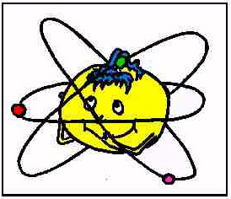
¿QUÉ HA PASADO? Hemos producido electricidad
Ahora bien, la electricidad se puede trasmitir de un punto a otro conduciéndola a través de distintos objetos o materiales.
Todos los cuerpos pueden trasmitir energía eléctrica, pero existen unos que son mejores trasmisores de energía eléctrica (conductores, como los metales) que otros, a los cuales les cuesta más o simplemente no permiten el paso de ella (aisladores o malos conductores).
Para generar energía eléctrica necesitamos de motores eléctricos, pilas, generadores, los cuales hacen que se pueda cargar un objeto y así poder transferir la electricidad.

Slide 16
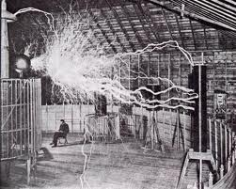
IMPORTANCIA DE LA ELECTRICIDAD
La electricidad, junto con el vapor, ha sido un gran agente de transformación en la industria y en el comercio. A fines del siglo XIX se transformó en una fuente de luz, de calor y de fuerza motriz, dando origen, junto con el empleo del petróleo, a un impulso de la industria tan considerable que se ha dicho que en la última parte del siglo XIX, el mundo experimentó una segunda revolución industrial.
El invento de la dínamo-eléctrica, que transforma el trabajo mecánico en energía eléctrica, fue el acontecimiento más importante. Poco después se combinó esto con el aprovechamiento de las caídas de agua (energía hidroeléctrica).

Slide 17
LA HISTORIA DE LA ELECTRICIDAD
El fenómeno en sí, fuera de su relación con el observador humano, no tiene historia; y si se la considerase como parte de la historia natural, tendría tanta como el tiempo, el espacio, la materia y la energía. Como también se denomina electricidad a la rama de la ciencia que estudia el fenómeno y a la rama de la tecnología que lo aplica, la historia de la electricidad es la rama de la historia de la ciencia y de la historia de la tecnología que se ocupa de su surgimiento y evolución.
Uno de sus hitos iníciales puede situarse hacia el año 600 a. C., cuando el filósofo griego Tales de Mileto observó que frotando una varilla de ámbar con una piel o con lana, se obtenían pequeñas cargas (efecto triboeléctrico) que atraían pequeños objetos, y frotando mucho tiempo podía causar la aparición de una chispa. Cerca de la antigua ciudad griega de Magnesia se encontraban las denominadas piedras de Magnesia, que incluían magnetita. Los antiguos griegos observaron que los trozos de este material se atraían entre sí, y también a pequeños objetos de hierro.

Slide 18
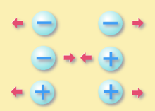
LA CARGA ELÉCTRICA
es una propiedad que poseen algunas partículas subatómicas y que se manifiesta mediante las fuerzas observadas entre ellas. La materia cargada eléctricamente es influida por los campos electromagnéticos siendo, a su vez, generadora de ellos. La interacción entre carga y campo eléctrico es la fuente de una de las cuatro interacciones fundamentales, la interacción electromagnética. La partícula que transporta la información de estas interacciones es el fotón.

Slide 19
CONCLUSIONES
- Racionalizar el uso de la electricidad.
- Interpretar que la electricidad es muy peligrosa y que no hay que jugar con ella.
Gracias a grandes personajes que descubrieron la electricidad podemos facilitarnos muchas trabajos.
El magnetismo no solo esta en los imanes, esta en todos los campos eléctricos y también por sus conductores.
El magnetismo se puede encontrar incluso en la luz pues es la fuerza de atracción que hay en los cuerpos.
-El magnetismo es un fenómeno que se trabaja desde hace miles de años pero desde el siglo XVIII se empezó a estudiar mas y así encontrar mas leyes

